Slide 1




Εμβιομηχανική
ΠΑΝΕΠΙΣΤΗΜΙΟ ΘΕΣΣΑΛΙΑΣ
Ενότητα 3: Γραμμικά κινηματικά μεγέθη
Αθανάσιος Τσιόκανος, Γιάννης Γιάκας
Τμήμα Επιστήμης Φυσικής Αγωγής και Αθλητισμού

Slide 2
Άδειες Χρήσης
Το παρόν εκπαιδευτικό υλικό υπόκειται σε άδειες χρήσης Creative Commons.
Για εκπαιδευτικό υλικό, όπως εικόνες, που υπόκειται σε άλλου τύπου άδειας χρήσης, η άδεια χρήσης αναφέρεται ρητώς.

Slide 3
Χρηματοδότηση
Το παρόν εκπαιδευτικό υλικό έχει αναπτυχθεί στα πλαίσια του εκπαιδευτικού έργου του διδάσκοντα.
Το έργο «Ανοικτά Ακαδημαϊκά Μαθήματα Πανεπιστημίου Θεσσαλίας» έχει χρηματοδοτήσει μόνο τη αναδιαμόρφωση του εκπαιδευτικού υλικού.
Το έργο υλοποιείται στο πλαίσιο του Επιχειρησιακού Προγράμματος «Εκπαίδευση και Δια Βίου Μάθηση» και συγχρηματοδοτείται από την Ευρωπαϊκή Ένωση (Ευρωπαϊκό Κοινωνικό Ταμείο) και από εθνικούς πόρους.

Slide 4
Σκοποί ενότητας
Σκοπός της ενότητας είναι η γνωριμία με τα είδη των κινήσεων και με τα γραμμικά κινηματικά μεγέθη που τις περιγράφουν.

Slide 5
Περιεχόμενα ενότητας
Εισαγωγή στην κινηματική
Είδη κινήσεων
Θέση – διάστημα – μετατόπιση
Ταχύτητα
Διάγραμμα απόστασης χρόνου
Επιτάχυνση
Επιτάχυνση της βαρύτητας
Διάγραμμα ταχύτητας χρόνου
Εξισώσεις των γραμμικών κινηματικών μεγεθών

Slide 6
Κινηματική
Η κινηματική είναι ο κλάδος της μηχανικής που ασχολείται με την περιγραφή των χωρικών (του χώρου) και των χρονικών συνιστωσών της κίνησης.
Μεταβλητές που εξετάζονται είναι η αλλαγή θέσης του κινητού (μετατόπιση), ο ρυθμός μεταβολής της θέσης του κινητού (ταχύτητα) και ο ρυθμός μεταβολής της ταχύτητας (επιτάχυνση), χωρίς να γίνεται αναφορά στις δυνάμεις που προκαλούν την κίνηση.
Οι τρεις παραπάνω παράμετροι μπορεί να είναι γραμμικές (να βασίζονται στη μετατόπιση που μετριέται σε μέτρα ή υποδιαιρέσεις τους) ή να είναι γωνιακές (να βασίζονται στη μετατόπιση που μετριέται σε μοίρες ή ακτίνια και τις υποδιαιρέσεις τους). Είναι διανυσματικά μεγέθη με αρχή, μέτρο, διεύθυνση και φορά.

Slide 7
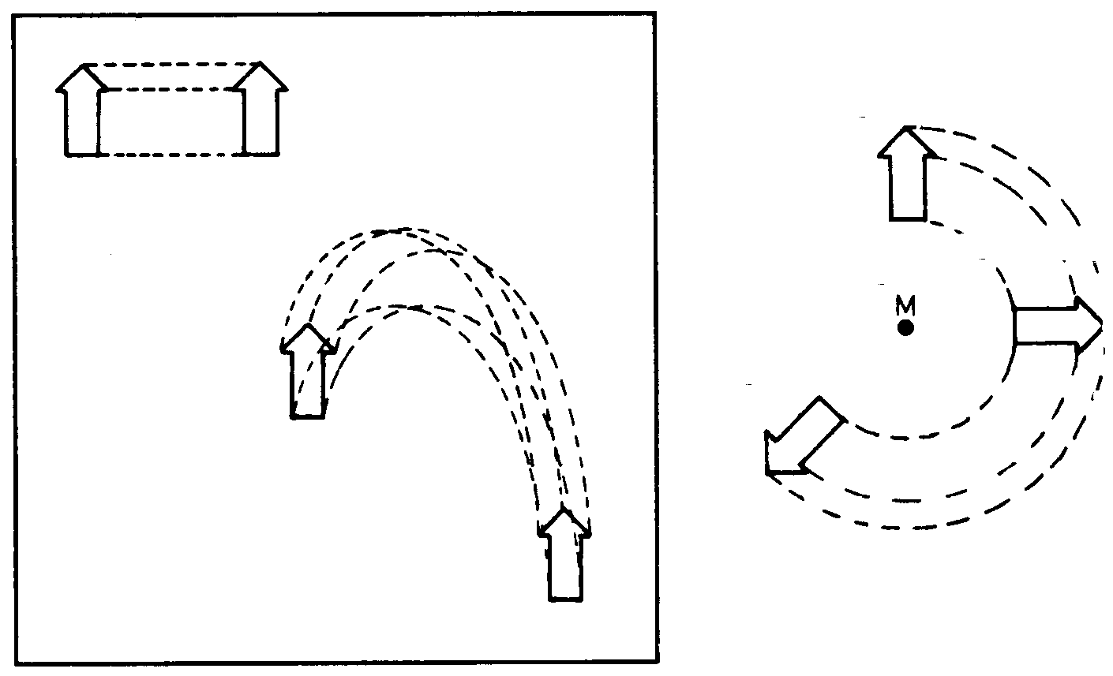
Είδη κινήσεων
Μεταφορική: όλα τα σημεία του σώματος διαγράφουν τις ίδιες, παράλληλα η μία με την άλλη καμπύλες, δεν υπάρχει κάποια περιστροφή γύρω από τον άξονα του σώματος.
Καμπύλη ή περιστροφική: όλα τα σημεία του σώματος διαγράφουν ομόκεντρους κύκλους γύρω από το σημείο περιστροφής. Το σημείο περιστροφής μπορεί να βρίσκεται τόσο εντός όσο και εκτός του σώματος.

Slide 8
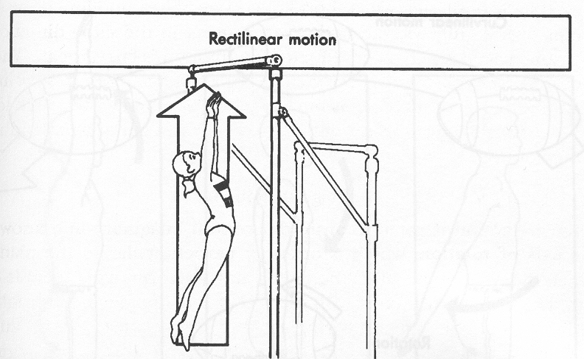
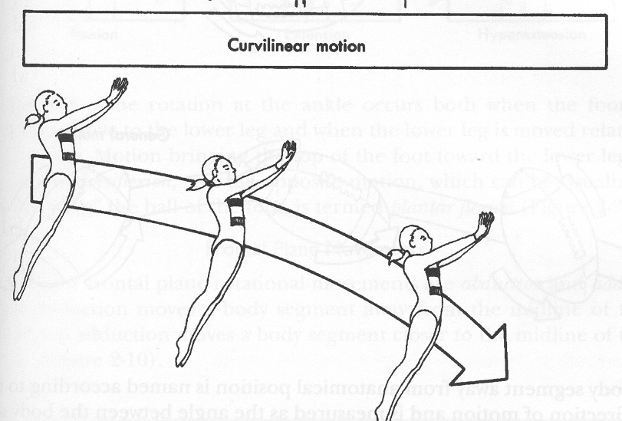
Μεταφορική κίνηση

Slide 9
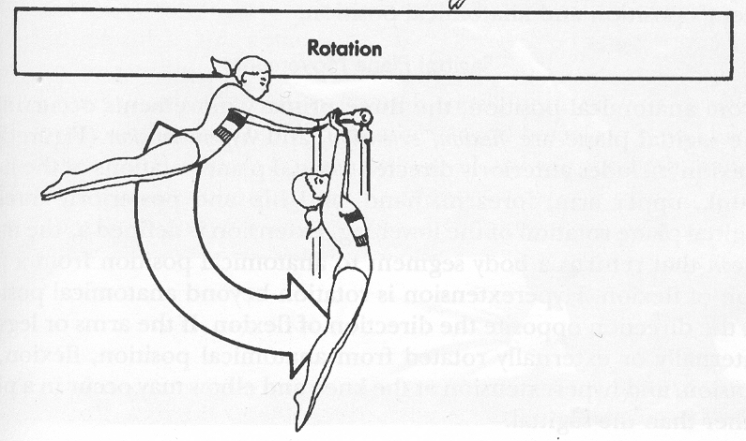
Περιστροφική κίνηση

Slide 10
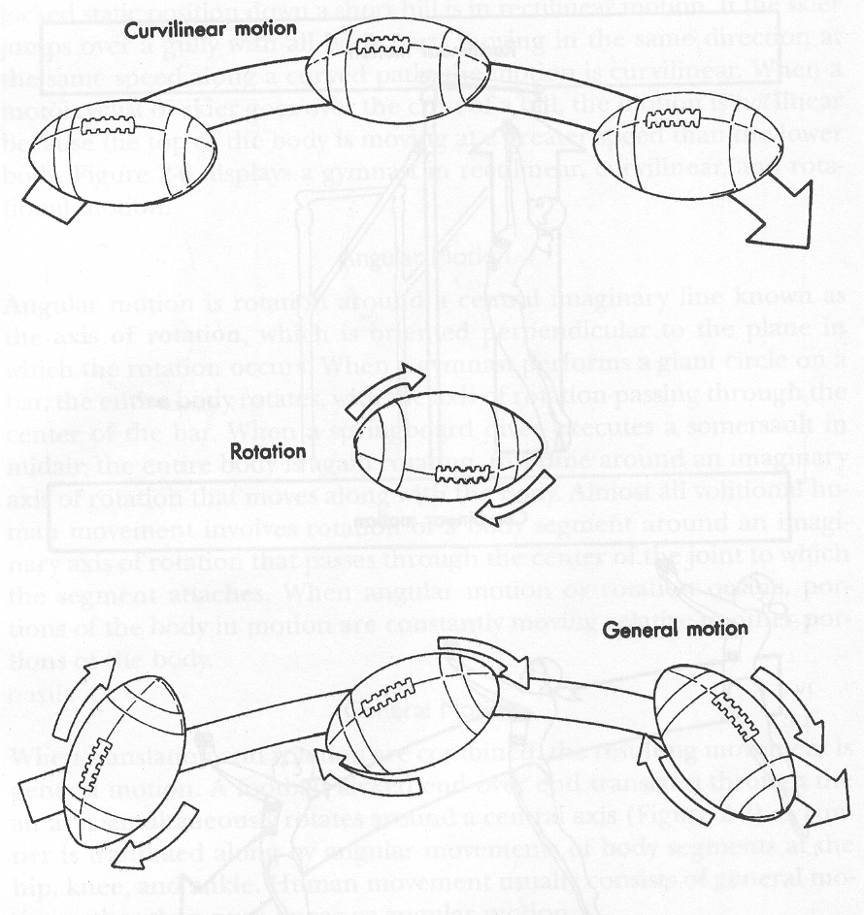
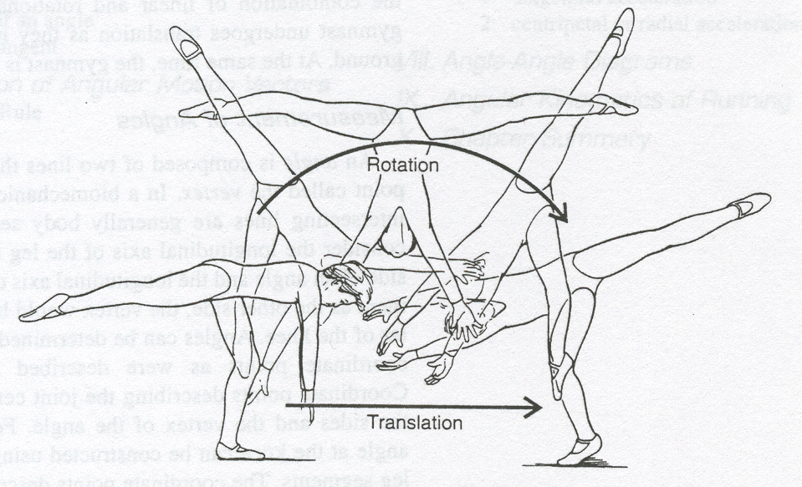
Μεταφορική και περιστροφική κίνηση

Slide 11
Θέση του κινητού – διανυόμενο διάστημα – μετατόπιση 1
Θέση ενός κινητού είναι η τοποθέτησή του στο χώρο σε σχέση με κάποιο σύστημα αναφοράς (σημεία και άξονες αναφοράς). Για παράδειγμα η θέση του αθλητή καταδύσεων στην αφετηρία, στη σανίδα 10 m ύψους (10 m απόσταση από την επιφάνεια του νερού, που είναι το επίπεδο αναφοράς).
Όταν ο καταδύτης αφήσει τη σανίδα, επιτελείται κίνηση, καθώς αυτός ταξιδεύει διαμέσου του αέρα προς το νερό. Κίνηση συμβαίνει όταν ένα κινητό αλλάζει θέση. Η κίνηση δεν γίνεται στη στιγμή, αλλά απαιτείται κάποιος χρόνος για να συμβεί. Επομένως, κίνηση είναι η διαδοχική μεταβολή της θέσης μέσα σε μια χρονική περίοδο.

Slide 12
Θέση του κινητού – διανυόμενο διάστημα – μετατόπιση 2
Μετατόπιση είναι η ευθεία που ενώνει δύο διαδοχικές θέσεις ενός κινητού, και δεν πρέπει να τη συγχέουμε με τη διανυόμενη απόσταση ή διανυόμενο διάστημα, που είναι το μήκος της τροχιάς που διαγράφει ένα κινητό (η μετατόπιση είναι διανυσματικό μέγεθος, ενώ το διανυόμενο διάστημα μονόμετρο).

Slide 13
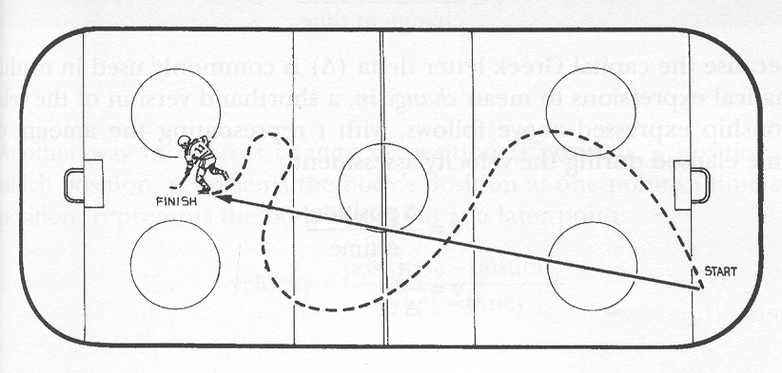
Θέση του κινητού – διανυόμενο διάστημα – μετατόπιση 3
Το διάστημα που διανύει ο αθλητής του χόκεϊ μπορεί να μετρηθεί από την τροχιά του πάνω στην παγοπίστα.
Η μετατόπιση του ίδιου αθλητή είναι μια ευθεία γραμμή από την αρχική μέχρι την τελική του θέση.

Slide 14
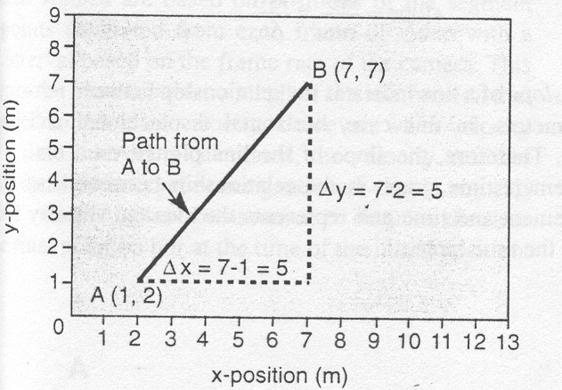
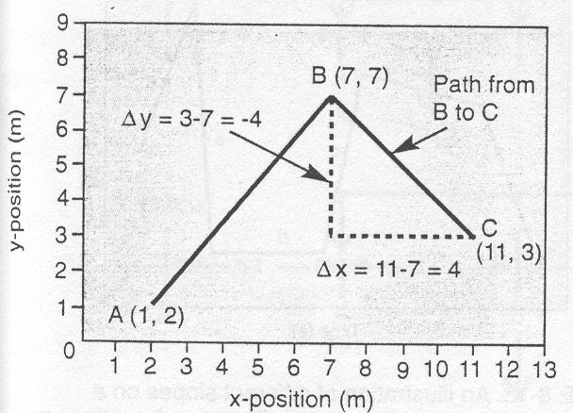
Θέση του κινητού – διανυόμενο διάστημα – μετατόπιση 4
Οι οριζόντιες και οι κατακόρυφες μετατοπίσεις σε ένα σύστημα αναφοράς, κατά την τροχιά του κινητού από το Α στο Β και από το Β στο C.

Slide 15
Ορισμός της ταχύτητας
Ταχύτητα είναι το πηλίκο της διανυόμενης απόστασης δια του απαιτούμενου χρόνου.
Στιγμιαία ταχύτητα είναι η ταχύτητα που παρατηρείται σε ένα συγκεκριμένο χρονικό σημείο (χρονική στιγμή).
Μέση ταχύτητα είναι η ταχύτητα που προκύπτει από το μέσο όρο των ταχυτήτων σε ένα συγκεκριμένο χρονικό διάστημα.

Slide 16
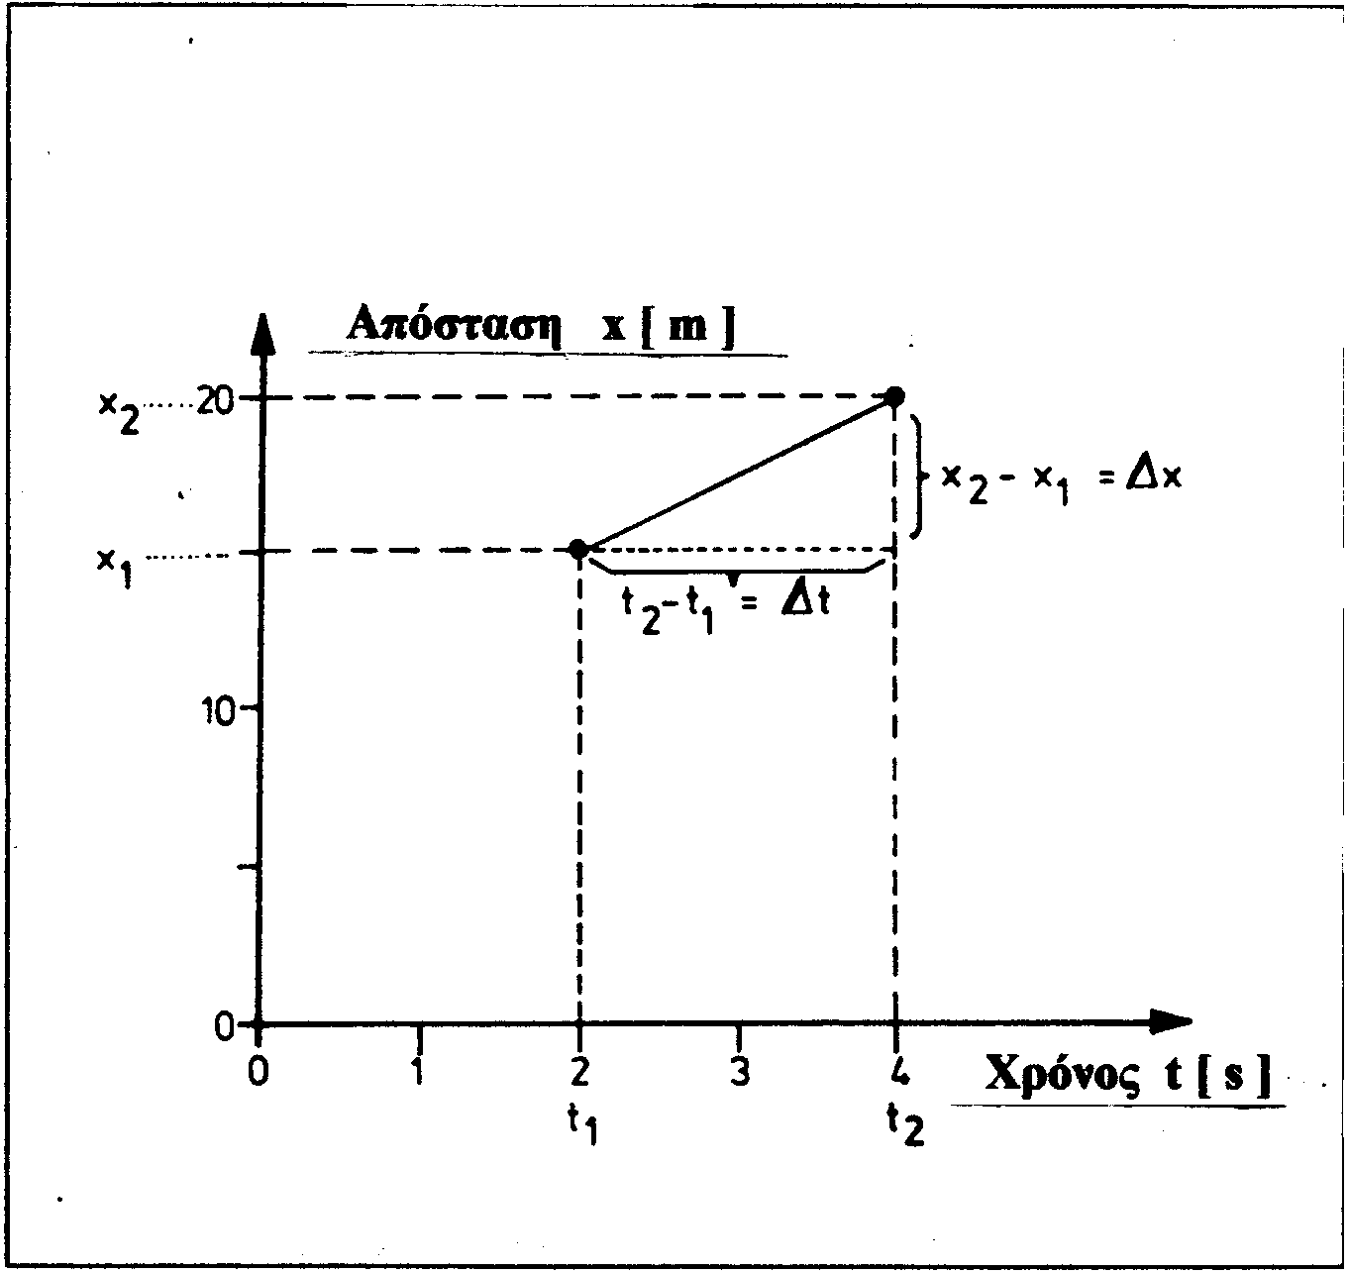
Διάγραμμα απόστασης – χρόνου 1
Στον κατακόρυφο άξονα θέτουμε την απόσταση (X) και στον οριζόντιο τον χρόνο ( t ).
Δχ = Χ₂ - Χ₁ = 20 - 15 = 5 m
Δt = t₂ - t₁ = 4 - 2 = 2 sec
V = Δχ / Δt = 5 / 2 = 2,5 m/sec

Slide 17
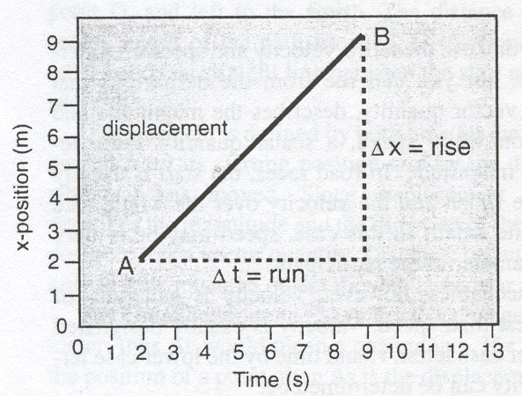
Διάγραμμα απόστασης – χρόνου 2
Η οριζόντια θέση, σχεδιασμένη ως συνάρτηση του χρόνου. Η κλίση της ευθείας από το Α στο Β είναι η ταχύτητα Δχ/Δt.

Slide 18
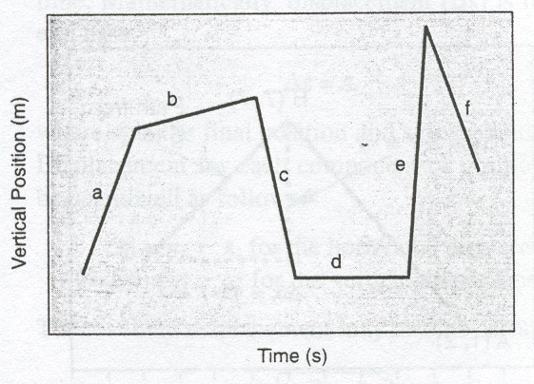
Διάγραμμα απόστασης – χρόνου 3
Απεικόνιση των διαφορετικών κλίσεων στην κατακόρυφη θέση ως συνάρτηση του χρόνου. Οι κλίσεις a, b και e είναι θετικές. Οι κλίσεις c και f είναι αρνητικές, ενώ η d έχει μηδενική κλίση.

Slide 19
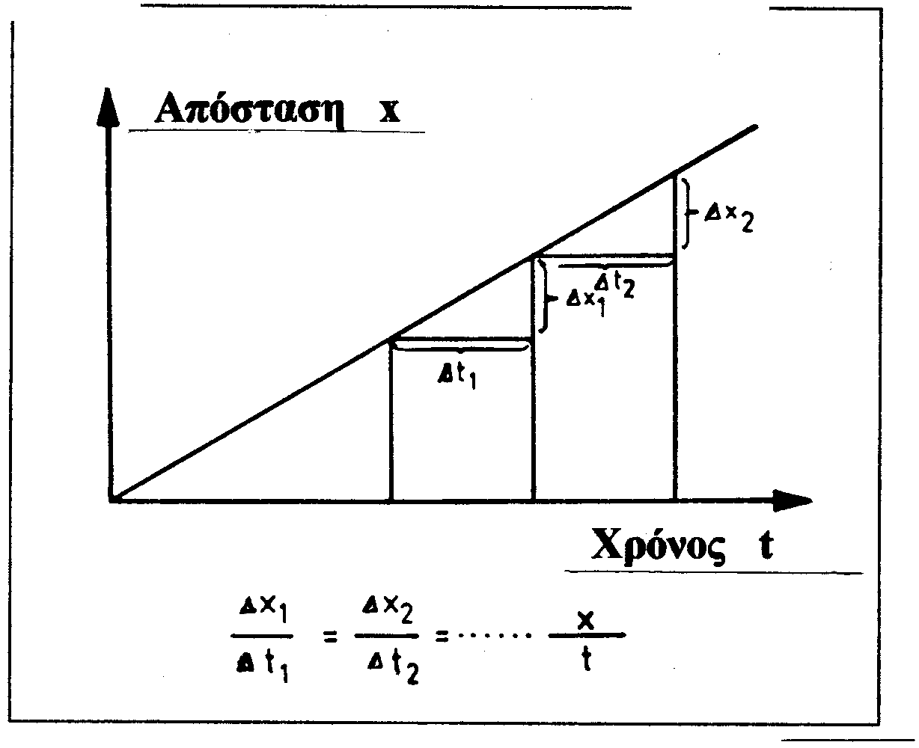
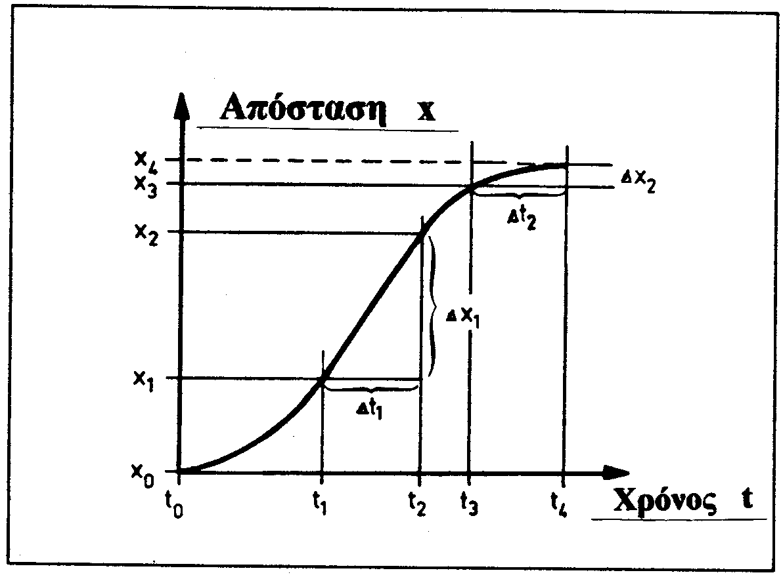
Διάγραμμα απόστασης - χρόνου
(σταθερή και μεταβαλλόμενη ταχύτητα)

Slide 20
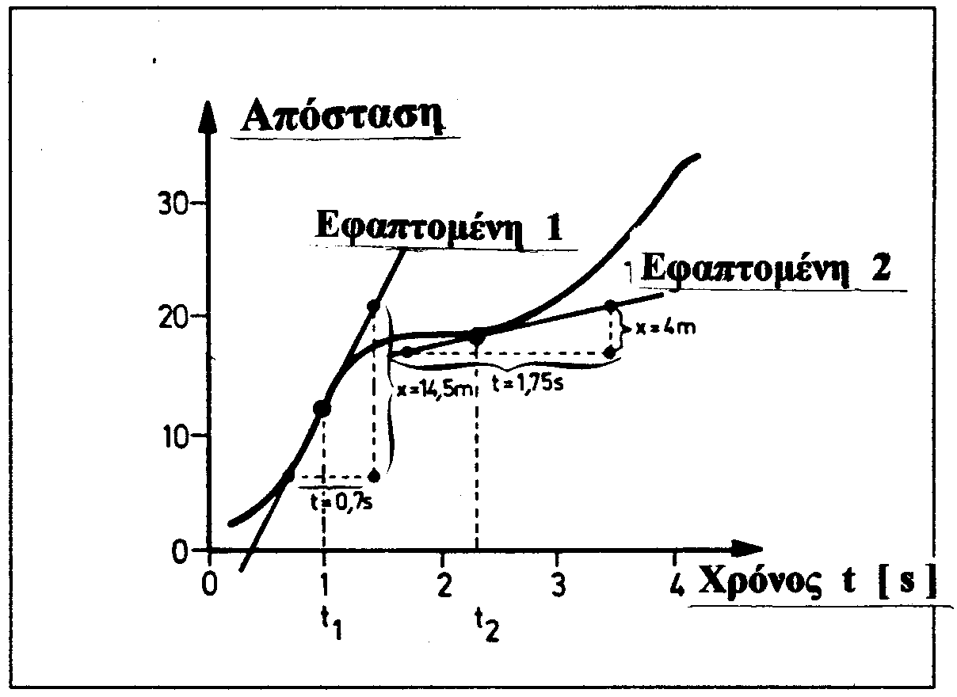
Διάγραμμα απόστασης - χρόνου
(σταθερή και μεταβαλλόμενη ταχύτητα) 1
Η κλίση της εφαπτομένης σε ένα χρονικό σημείο της καμπύλης είναι ίση με τη στιγμιαία ταχύτητα στο σημείο αυτό.
Η κλίση της εφαπτομένης ισούται με το πηλίκο της μεταβολής του διανυόμενου διαστήματος δια της μεταβολής του χρόνου.
VΣ₁ = 14,5 / 0,7 = 20,71 m/sec
VΣ₂ = 4 / 1,75 = 2,29 m/sec

Slide 21
Διάγραμμα απόστασης - χρόνου
(στιγμιαία ταχύτητα) 2
Το διάγραμμα παρουσιάζει τη διανυόμενη απόσταση σε συγκεκριμένους χρόνους.
Όσο μεγαλύτερη είναι η κλίση της καμπύλης σε ένα χρονικό σημείο t , τόσο μεγαλύτερη είναι η ταχύτητα σε αυτό το χρονικό σημείο.
Όταν η καμπύλη τείνει να γίνει παράλληλη με τον άξονα του χρόνου, τότε η ταχύτητα είναι ίση με μηδέν.

Slide 22
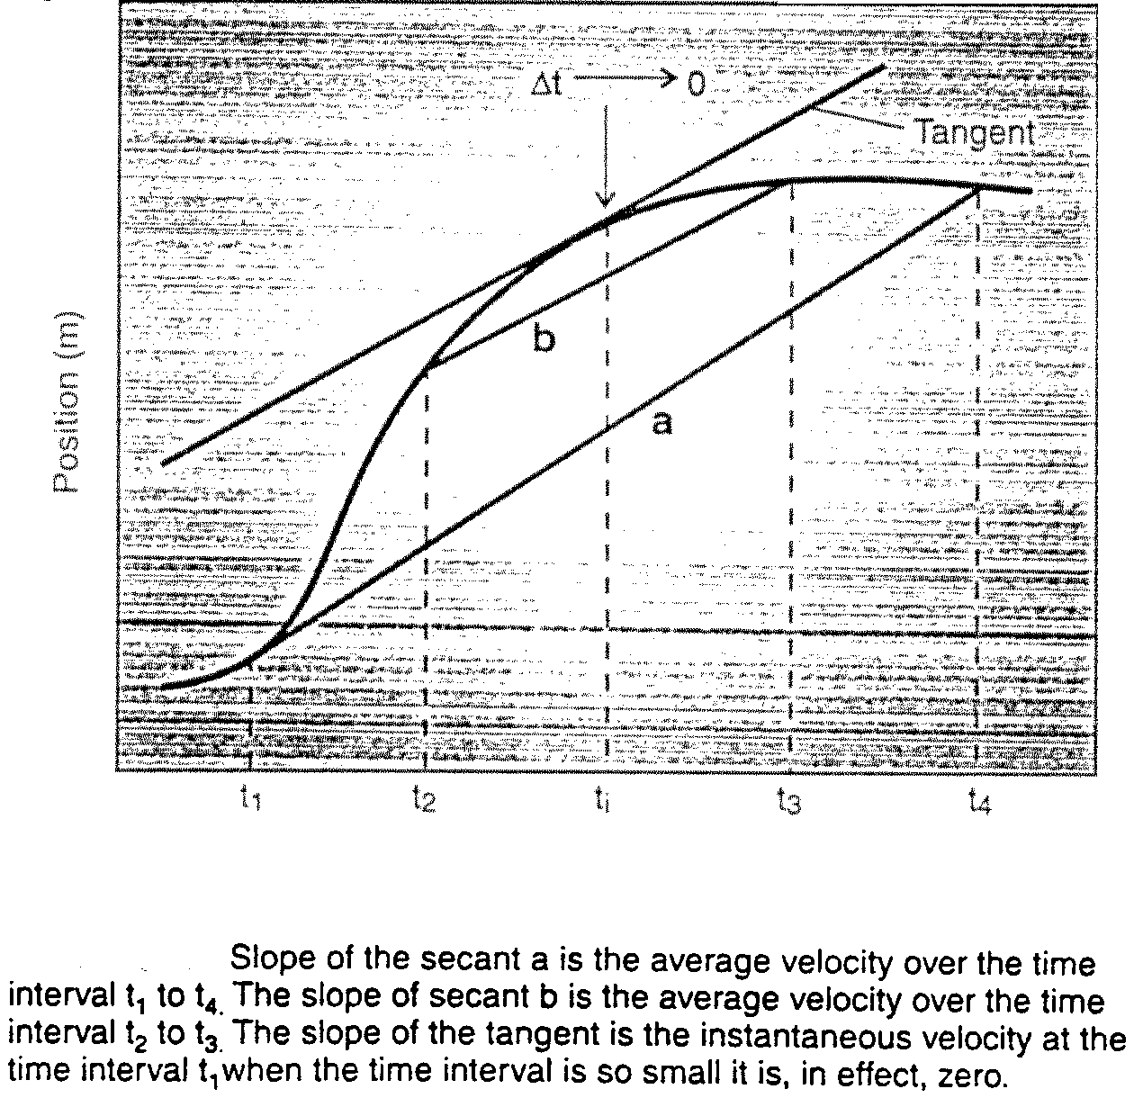
Διάγραμμα απόστασης - χρόνου
(στιγμιαία ταχύτητα) 3

Slide 23
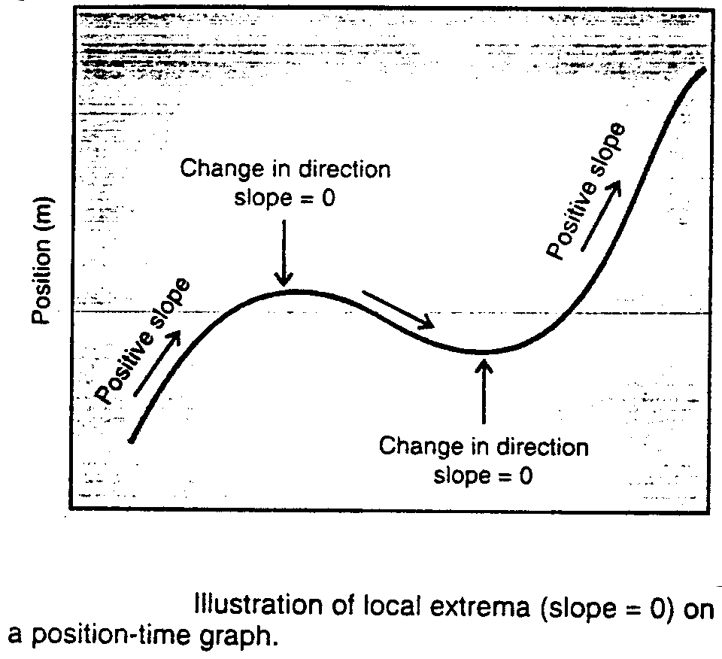
Διάγραμμα απόστασης - χρόνου
(στιγμιαία ταχύτητα) 4

Slide 24
Επιτάχυνση
Επιτάχυνση: το πηλίκο της μεταβολής της ταχύτητας δια του διανυόμενου χρόνου.
Επιτάχυνση έχουμε μόνο όταν μεταβάλλεται η ταχύτητα (όταν η ταχύτητα είναι σταθερή η επιτάχυνση είναι ίση με μηδέν).
α = Δv / Δt = (m/sec) / sec = m / sec²
Η επιτάχυνση είναι το μέτρο της μεταβολής της ταχύτητας.
Θετική επιτάχυνση = αύξηση της ταχύτητας
Αρνητική επιτάχυνση = μείωση της ταχύτητας.

Slide 25
Διάγραμμα ταχύτητας – χρόνου
(σταθερά επιταχυνόμενη κίνηση)
Στον κατακόρυφο άξονα θέτουμε την ταχύτητα ( V ) και στον οριζόντιο τον χρόνο ( t ).
Όταν η επιτάχυνση ( α ) είναι σταθερή η ταχύτητα είναι μία ευθεία γραμμή, η κλίση της οποίας είναι ανάλογη του μέτρου της επιτάχυνσης.
Δv = V₂ - V₁ = 7 - 6 = 1 m/sec
Δt = t₂ - t₁ = 2,5 - 2 = 0,5 sec
α = Δv / Δt = 1 / 0,5 = 2,5 m/sec²

Slide 26
Επιτάχυνση της βαρύτητας
Αναφέρεται στο πεδίο βαρύτητας της γης.
Eπιδρά σε όλα τα σώματα, με κατεύθυνση το κέντρο της γης.
Είναι σταθερή επιτάχυνση, g = 9,81 m/sec².
Ένα σώμα κατά τη διάρκεια της ελεύθερης πτώσης του, υπό την επίδραση της επιτάχυνσης της βαρύτητας, αυξάνει την ταχύτητά του κατά 9,81 m κάθε δευτερόλεπτο της πτώσης του.

Slide 27
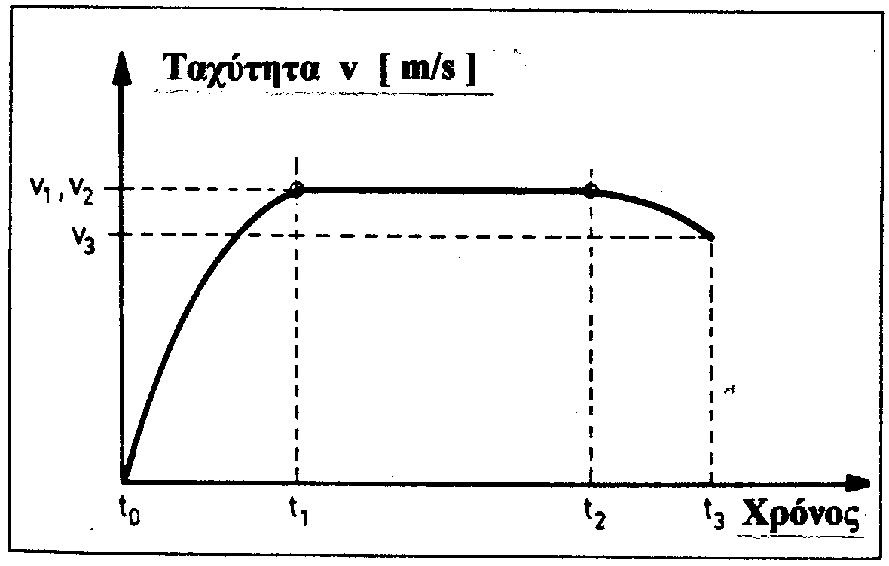
Διάγραμμα ταχύτητας – χρόνου
(μεταβαλλόμενη επιτάχυνση)
Η ταχύτητα σχηματίζει καμπύλη.
α₁ = Δv₁ / Δt₁= (V₁ - V₀) / (t₁ - t₀) = v₁ / t₁
α₂ = Δv₂ / Δt₂ = (V₂ - V₁) / (t₂ - t₁) = 0
α₃ = Δv₃ / Δt₃ = (V₃ - V₂) / (t₃ - t₂)

Slide 28
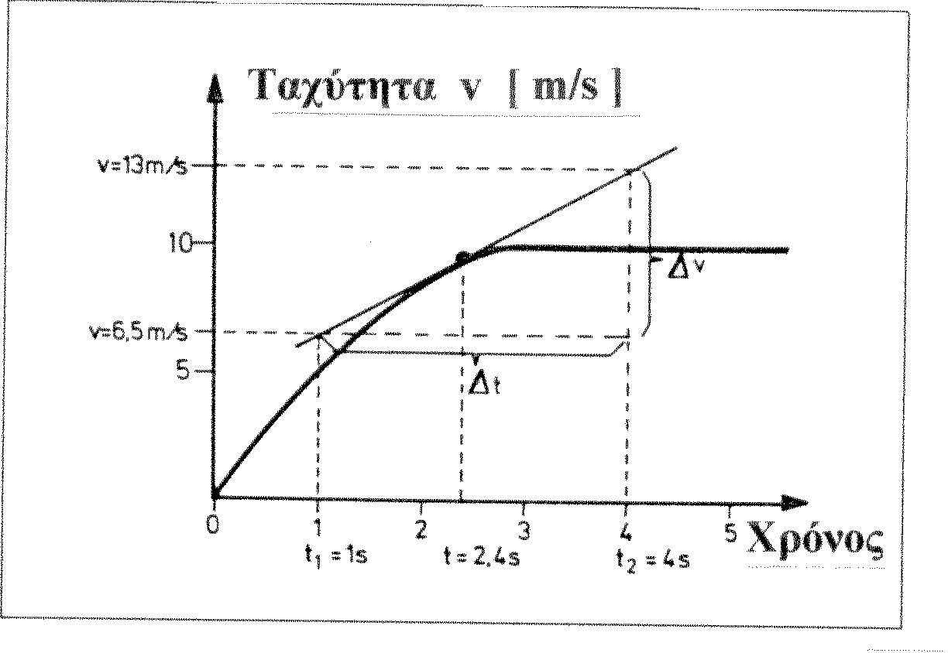
Διάγραμμα ταχύτητας – χρόνου
(στιγμιαία επιτάχυνση)
Η κλίση της εφαπτομένης σε ένα χρονικό σημείο της καμπύλης είναι ίση με τη στιγμιαία επιτάχυνση στο σημείο αυτό.
Η κλίση της εφαπτομένης ισούται με το πηλίκο της μεταβολής της ταχύτητας δια της μεταβολής του χρόνου.
Όταν Δt –> 0 => α = lim Δv /Δt
α = Δv /Δt = (14 - 6,5) / (4 - 1) = 7,5 / 3 = 2,5 m/sec²

Slide 29
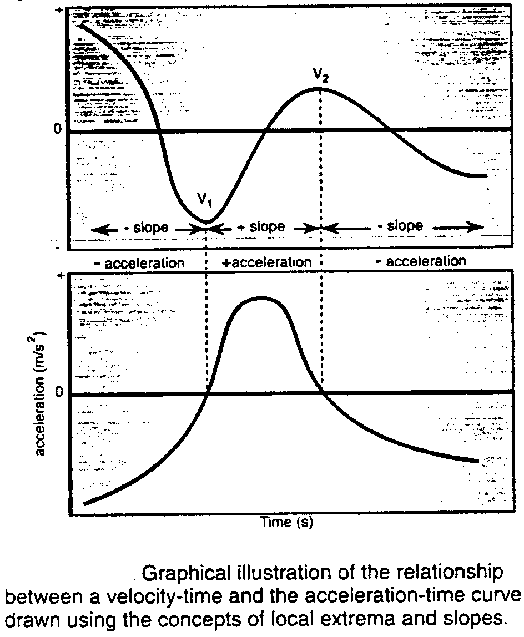
Διάγραμμα ταχύτητας – χρόνου
(στιγμιαία επιτάχυνση) 1

Slide 30
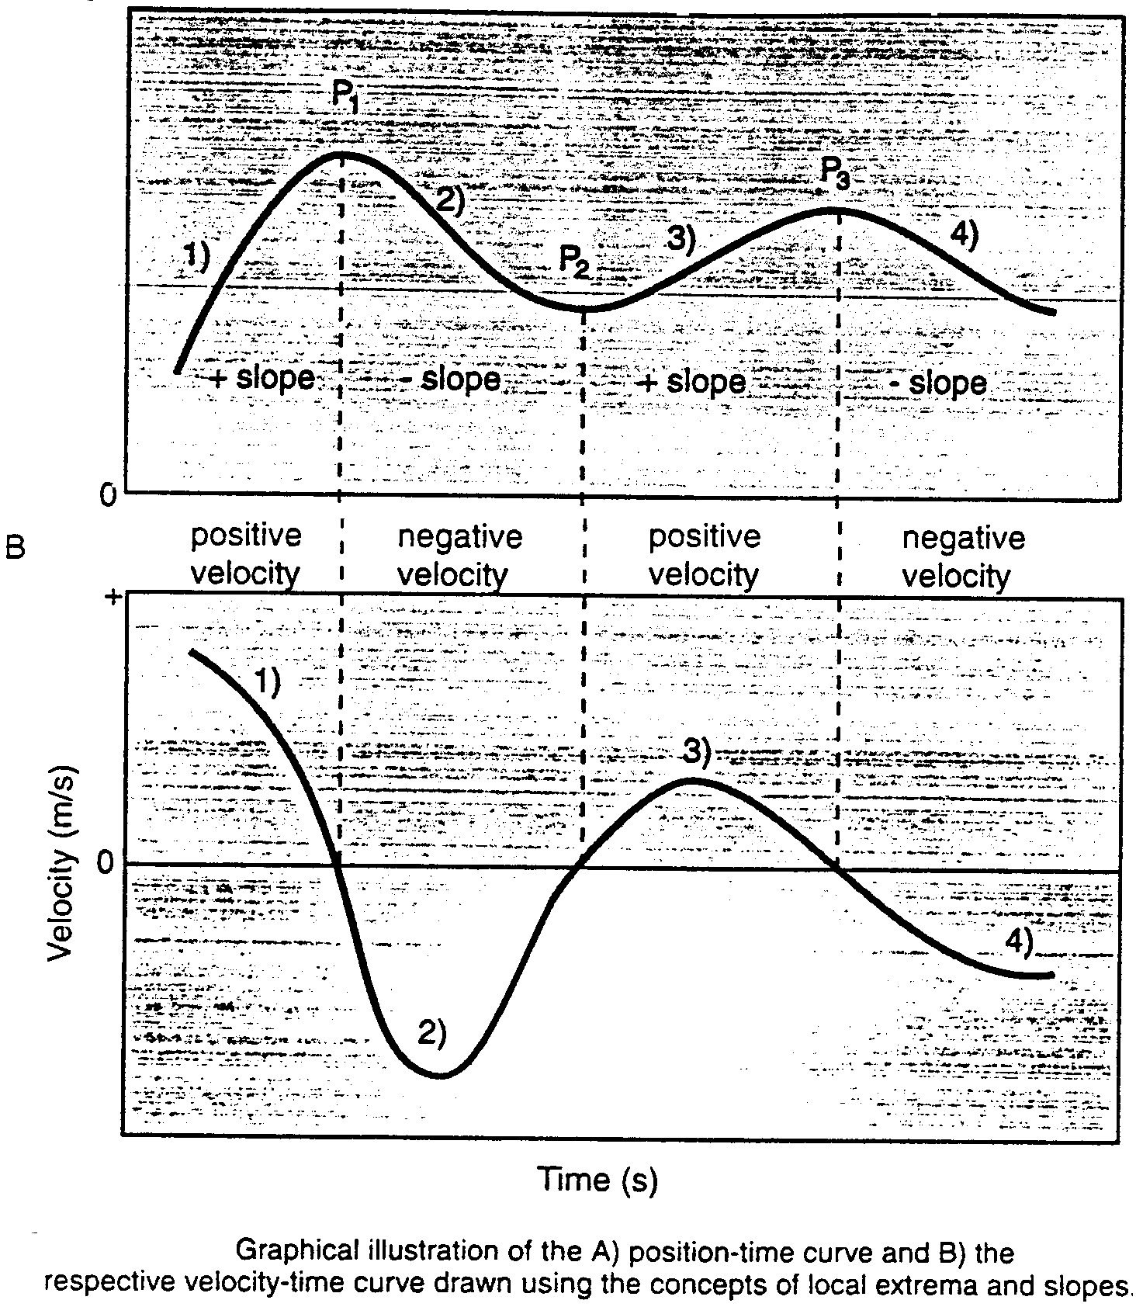
Διάγραμμα ταχύτητας – χρόνου
(στιγμιαία επιτάχυνση) 2

Slide 31
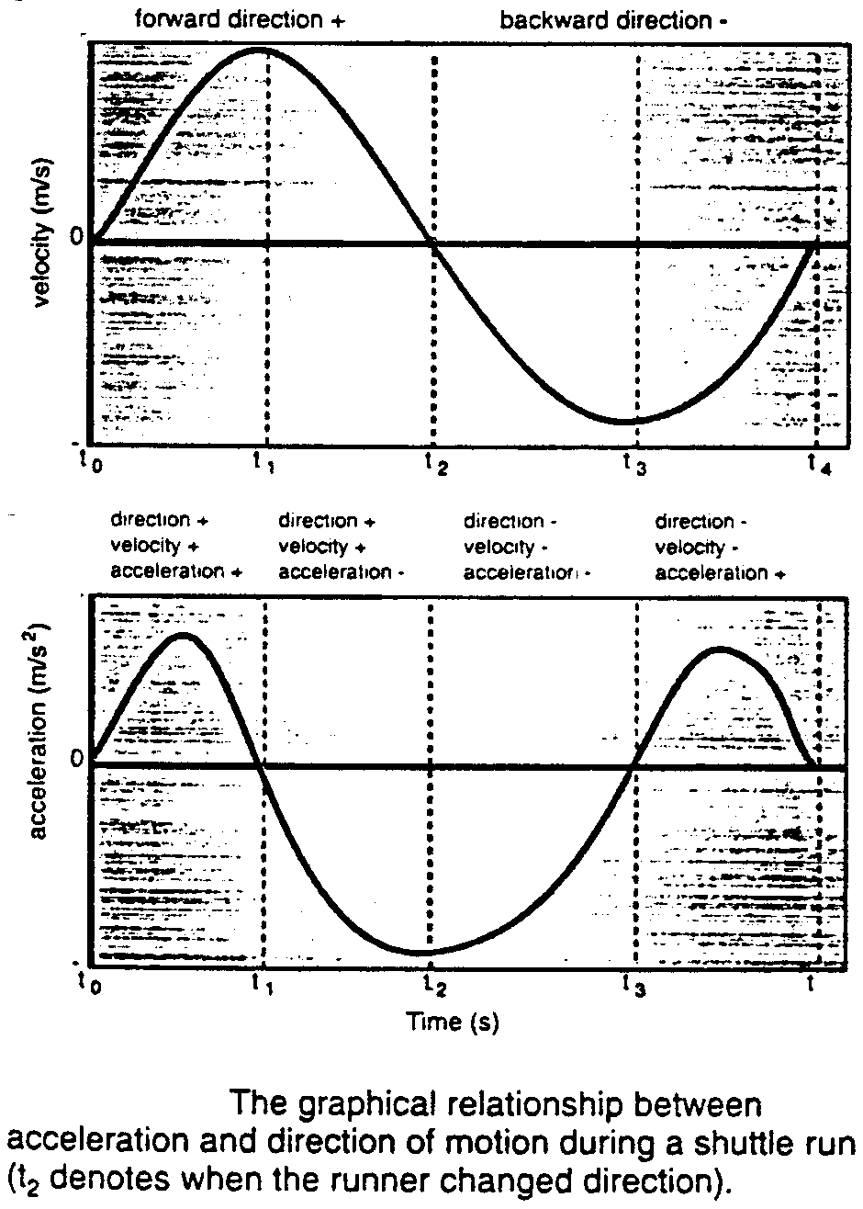
Διάγραμμα ταχύτητας – χρόνου
(στιγμιαία επιτάχυνση) 3

Slide 32
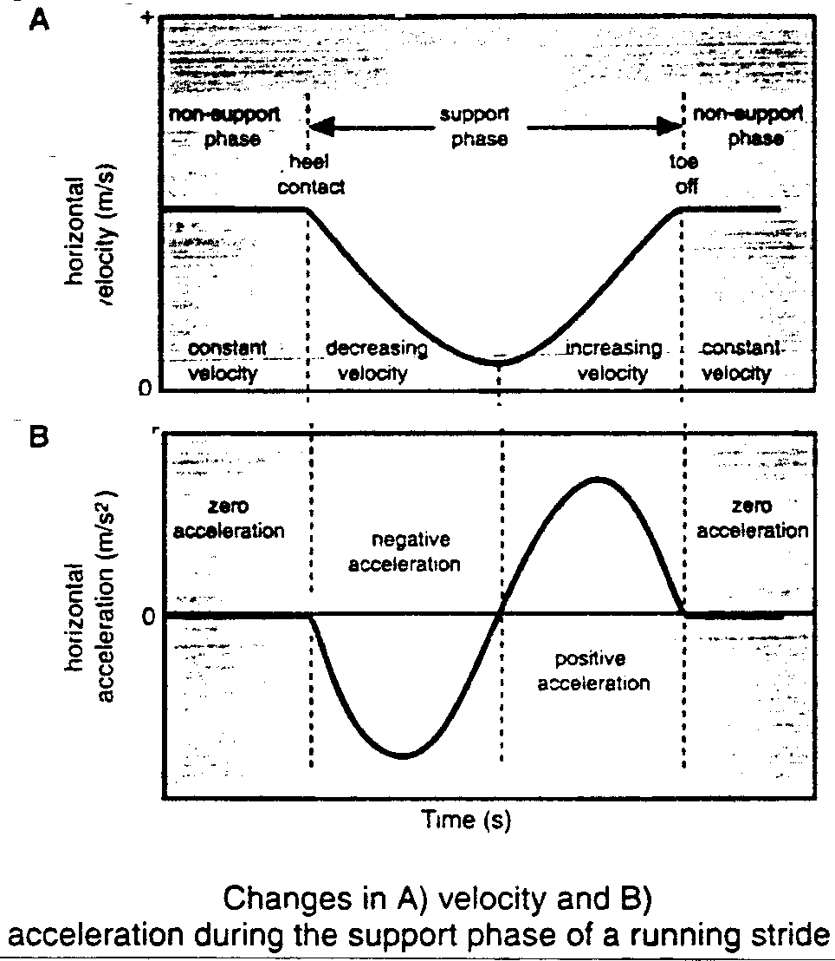
Διάγραμμα ταχύτητας – χρόνου
(στιγμιαία επιτάχυνση) 4

Slide 33
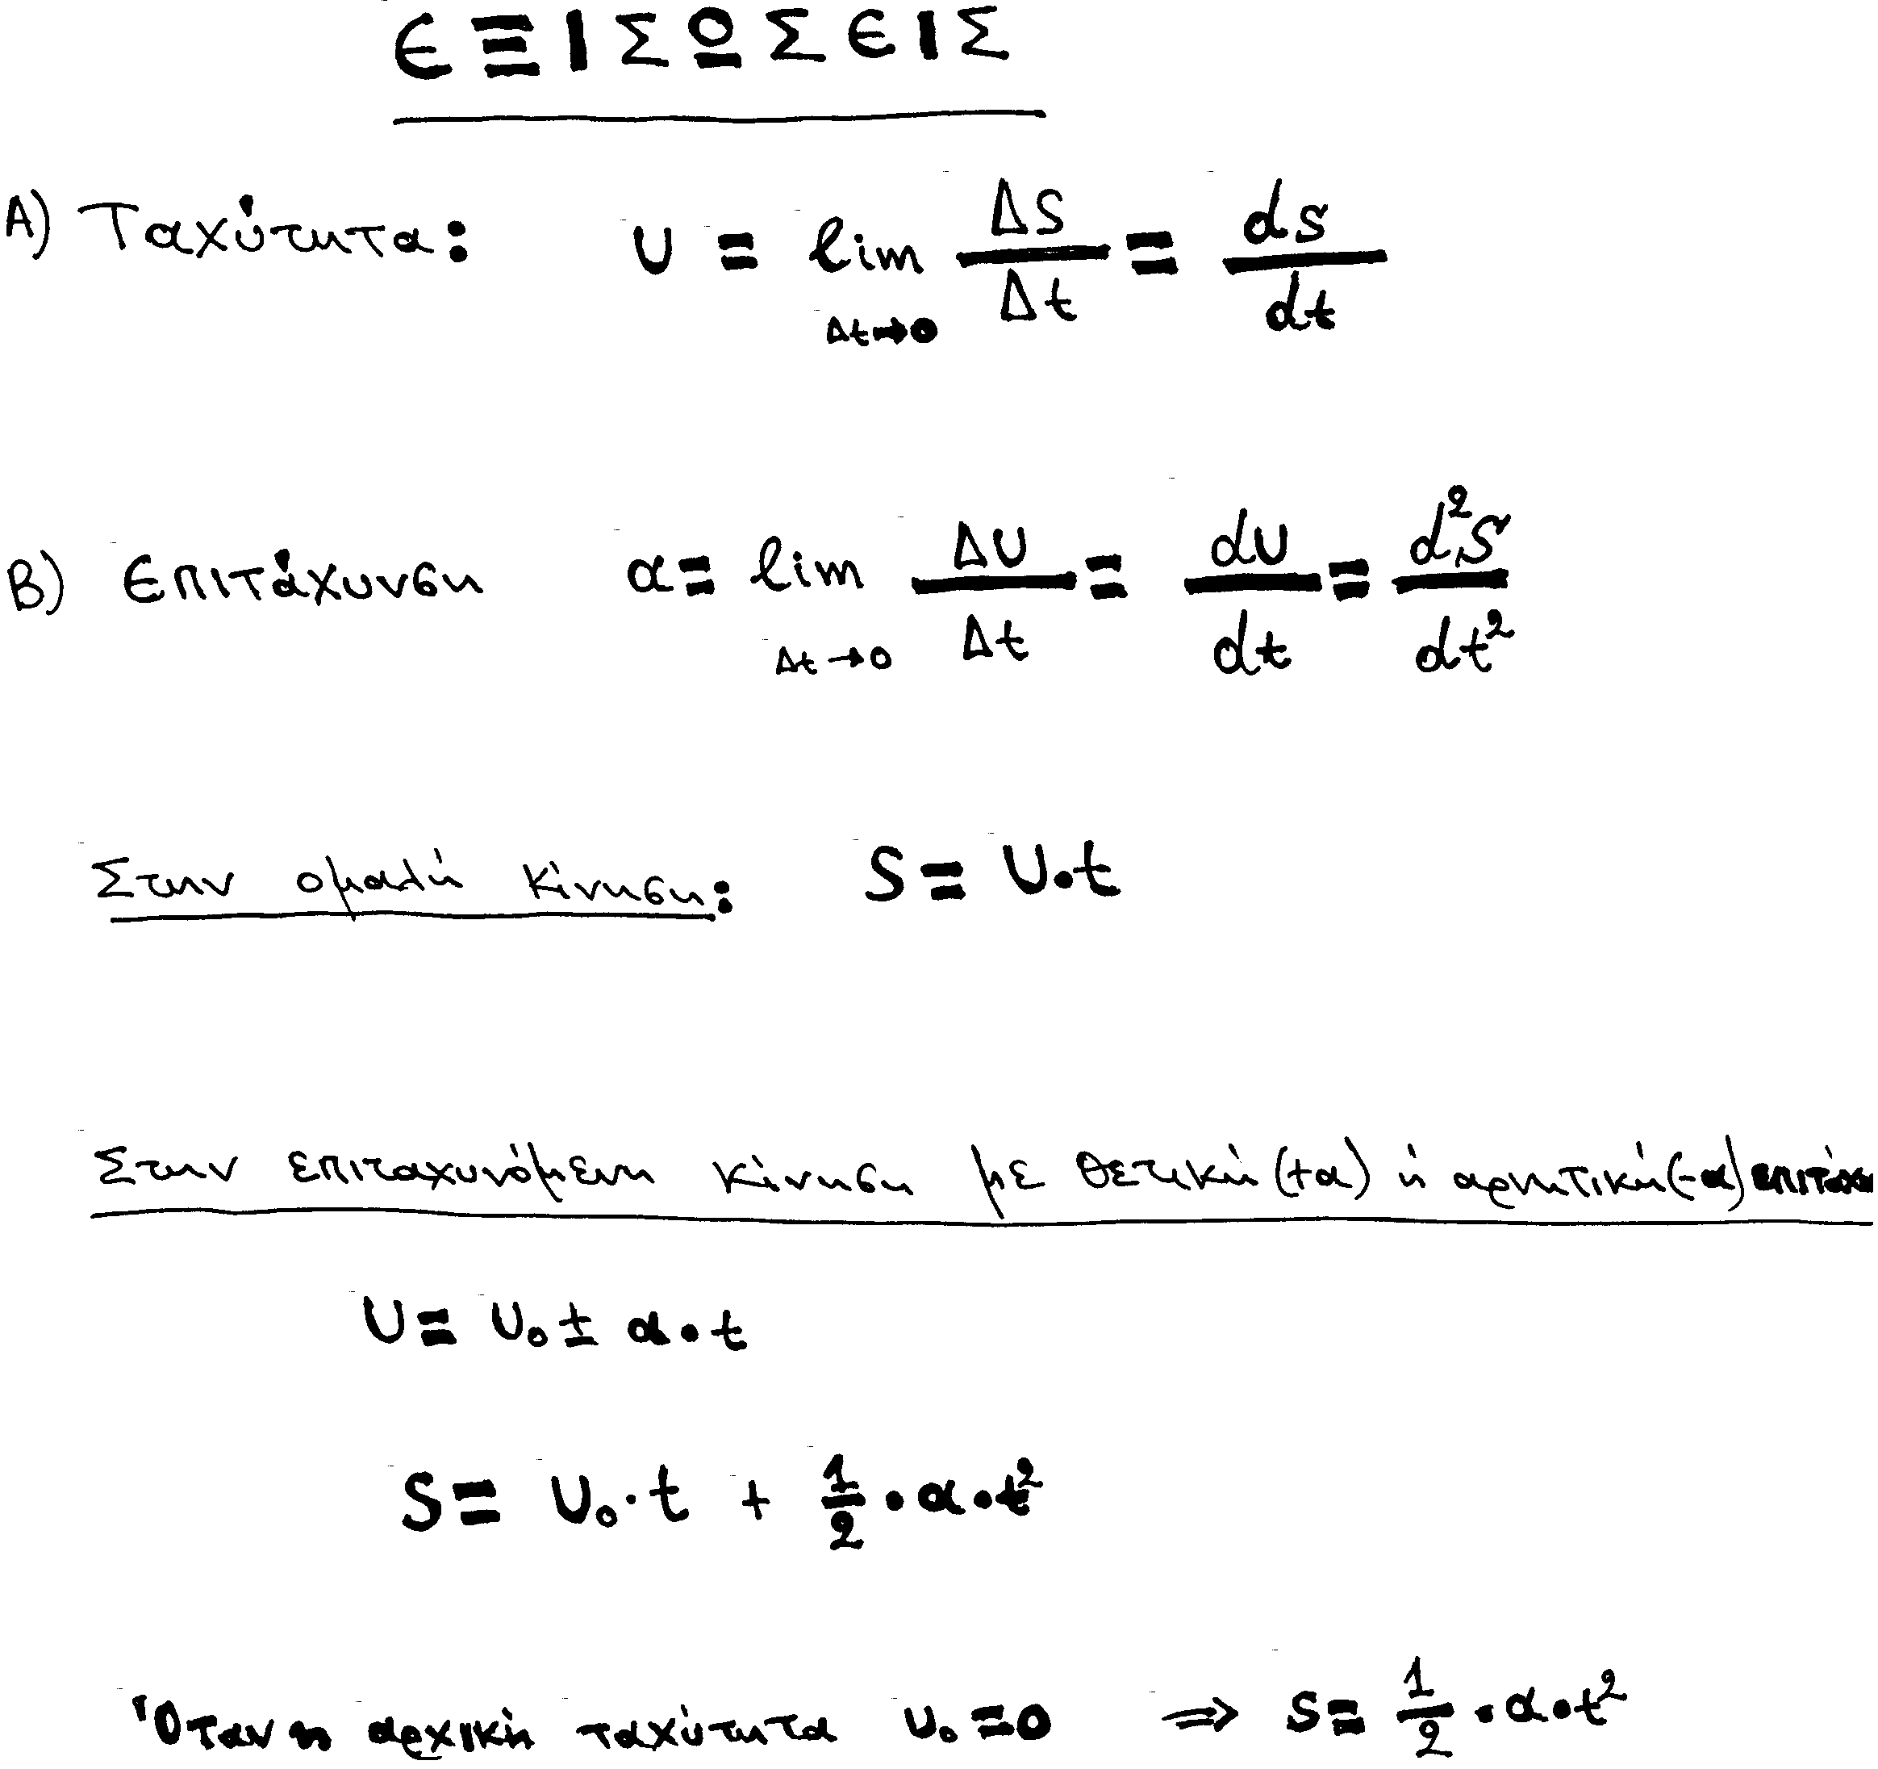

Slide 34
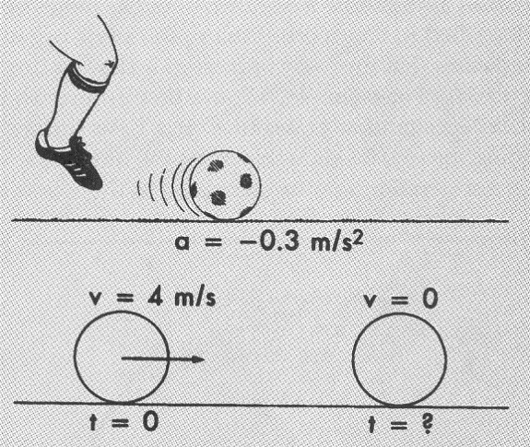
Εφαρμογές 1
Πότε θα σταματήσει η μπάλα;
Μια μπάλα του ποδοσφαίρου κυλάει στο χόρτο. Τη χρονική στιγμή t = 0, η μπάλα έχει στιγμιαία ταχύτητα V₁=4m/s. Λόγω της τριβής η μπάλα χάνει ταχύτητα και κάποια στιγμή θα σταματήσει. Αν η επιβράδυνσή της είναι σταθερή a = -0.3 m/s², σε πόσο χρόνο η μπάλα θα σταματήσει;
Απάντηση:
Αν V₂ = 0 η ταχύτητα που θα έχει η μπάλα όταν σταματήσει, έχουμε:
a = (V₂ –V₁)/t,
Οπότε λύνοντας ως προς t:
t = (V₂ –V₁)/a =
(0 – 4 m/sec)/ -0.3 m/sec²=13.3 sec

Slide 35
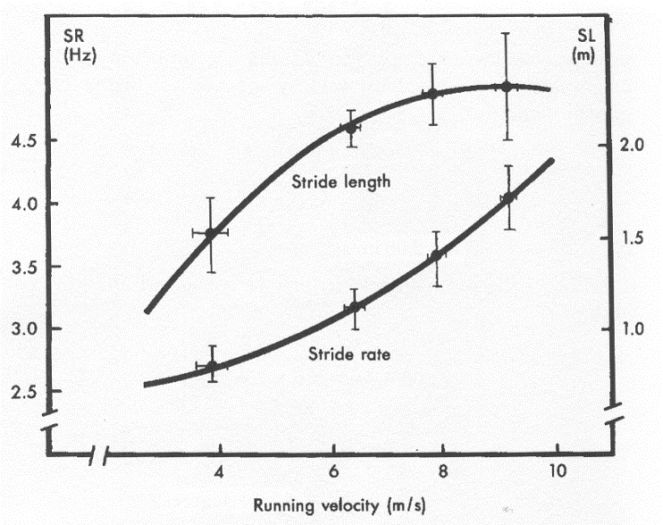
Εφαρμογές 2
Δρομική ταχύτητα
Στα δρομικά αγωνίσματα η ταχύτητα προώθησης (V_{run}) είναι συνισταμένη δύο παραγόντων, του μήκους (SL) και της συχνότητας (SR) των διασκελισμών:
V_{run} = SL * SR
Οι δρομείς μπορούν να αυξήσουν τη δρομική τους ταχύτητα, είτε αυξάνοντας το μήκος, είτε τη συχνότητα διασκελισμών, είτε και τις δύο συνιστώσες ταυτόχρονα.
Μέχρι τα 7 m/s η αύξηση των δύο συνιστωσών είναι σχεδόν γραμμική. Στις υψηλότερες ταχύτητες έχουμε μικρή αύξηση του μήκους και μεγάλη αύξηση της συχνότητας διασκελισμού.

Slide 36
Θέματα για συζήτηση ή μελέτη
Μια μπάλα ποδοσφαίρου κυλά στο έδαφος με επιτάχυνση -0.5 m/sec². Αν αυτή σταματήσει μετά από 9 sec, ποια ήταν η αρχική της ταχύτητα;
Ένα κινητό κινείται από τη θέση Α (4, 6) στη θέση Β (8, 9). Ποια θα είναι: α) η οριζόντια μετατόπιση, β) η κατακόρυφη μετατόπιση, γ) η συνισταμένη μετατόπιση;
Όταν η ταχύτητα αποκτά μέγιστη τιμή, πως θα περιγράφαμε την αντίστοιχη επιτάχυνση σε αυτή τη χρονική στιγμή;
Ένας δρομέας από τη γραμμή της εκκίνησης επιταχύνει και φτάνει στη μέγιστή του ταχύτητα 9 m/sec μετά από 7 min. Σε όλη αυτή τη διαδρομή ποια ήταν η μέση του επιτάχυνση;

Slide 37
Βιβλιογραφία
Κόλλιας Η. (1997). Βιοκινητική της αθλητικής κίνησης. Θεσσαλονίκη.
Τσαρούχας Λ. (1983) Βιομηχανική αθλητικών κινήσεων, Αθήνα.
Φωτεινόπουλος Β. Μηχανική. Εκδόσεις Βλάσση, Αθήνα.
Baumann W. (1996). Βασικές αρχές της βιομηχανικής των αθλητικών κινήσεων. Εκδόσεις Σάλτο, Θεσσαλονίκη.
Abernethy B., Kippers V., Mackinnon L.T., Neal R.J., Hanrahan S. (1997). The Biophysical Foundations of Human Movement. Human Kinetics, Champaign, IL.
Adrian M.J., Cooper J.M. (1995). Biomechanics of Human Movement. Brown & Benchmark Publishers, IA, USA.
Cavanagh P.R. (1990). Biomechnics of Distance Running. Human Kinetics, Champaign, IL.
Hall S.J. (1995). Basic Biomechanics. McGraw-Hill Companies, USA.
Hamill J., Knutzen K.M. (1995). Biomechanical Basis of Human Movement. Williams & Wilkins, PA, USA.

Slide 38
Τέλος Ενότητας
ΠΑΝΕΠΙΣΤΗΜΙΟ ΘΕΣΣΑΛΙΑΣ

